Slide 1


SU MEJOR OPCIÓN

Slide 2

Sistema Nacional de Pensiones
Está compuesto por cuatro pilares que determinan la forma en que recibirá la pensión, y pueda tomar acciones anticipadas que le permitan obtener un mejor futuro.
Pilares
Régimen Básico o sustituto
Régimen Obligatorio
Régimen Voluntario
Régimen No Contributivo
01
02
03
04

Slide 3


01
Régimen Básico o sustituto
Denominado Régimen de Invalidez, Vejez y Muerte (IVM) de la Caja Costarricense del Seguro Social (CCSS) o regímenes públicos sustitutos.
IVM
PENSIÓN ORDINARIA:
Hombre o mujer con 65 años y 300 cuotas.
PENSIÓN PROPORCIONAL:
Asegurados con 65 años de edad y al menos 180 cuotas.
PENSIÓN ANTICIPADA:
Las mujeres podrán anticipar su pensión con 63 años y 405 cuotas.
Se eliminó la pensión anticipada para hombres

Slide 4

02
Régimen Obligatorio de Pensión Complementaria (ROP)
Es un complemento a la pensión que recibirá del Régimen de Invalidez, Vejez y Muerte (IVM) de la CCSS o régimen sustituto (Poder Judicial, Magisterio Nacional, Bomberos y Ministerio de Trabajo).
Su objetivo es brindarle un ingreso mensual adicional a la pensión básica.

Slide 5

¿POR QUÉ ES IMPORTANTE EL ROP?
Crecimiento económico
Mejor calidad de vida en la vejez
Problemas de sostenibilidad del IVM
Financiamiento Hacienda del déficit fiscal
Envejecimiento de la población
El ROPC constituye el 50% de la pensión básica
Pérdida de valor de las pensiones del primer pilar

Slide 6

03
Régimen Voluntario de Pensión Complementaria
Es un ahorro que puede adquirirse en colones o dólares. Cualquier persona puede obtenerlo, y tiene la potestad de definir el monto de aporte de acuerdo con su capacidad financiera y expectativa de pensión.
Permite complementar las pensiones obligatorias (IVM o Regímenes Sustitutos y ROP) o crear una pensión si la persona no cotiza para ningún régimen de pensiones.

Slide 7

04
Régimen No Contributivo
Régimen administrado por la Caja Costarricense del Seguro Social (CCSS), orientado a proteger a las personas que se encuentran en necesidad de amparo económico inmediato y no califican en alguno de los regímenes contributivos.
Los grupos de población que califican son:
Personas adultas mayores
Personas inválidas
Viudas desamparadas
Huérfanos
Indigentes

Slide 8
Nuestros Productos

Slide 9

Régimen Obligatorio de Pensión (ROP)
Este régimen de capitalización individual constituido por los aportes de los patronos y de las personas trabajadoras.
Los aportes son equivalentes al 4,25% del salario bruto mensual y proviene de una redistribución de cargas sociales
3,25%
1%
4,25%
Aporte del Patrono *
Aporte del Trabajador

Slide 10


Régimen Obligatorio de Pensión (ROP)
FORMAS DE RETIRO
Los recursos se podrán retirar mediante planes de beneficios, una vez que la persona alcance la condición de pensionada por el IVM de la CCSS o del régimen sustituto.
También pueden retirarlos los beneficiarios que accedan al derecho de pensión, optando por una pensión o renta periódica que se les otorgará con los recursos acumulados en el ROP de la persona fallecida.

Slide 11
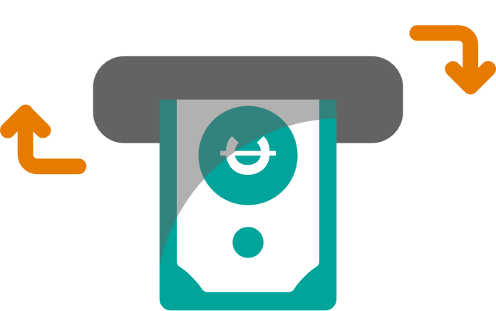



Personas pensionadas de
enero del 2021 al 18 febrero del 2030
Régimen Obligatorio de Pensión (ROP)
Retiro programado:
Renta permanente:
Recibirá mensualmente una renta calculada en función de su saldo y de su expectativa de vida al momento de la jubilación.
Recibirá el promedio de los rendimientos generados en el fondo durante los últimos 36 meses.
<
<<<<<<
Renta temporal calculada hasta su expectativa de vida condicionada:
Renta temporal por cuotas:
Calculada por un lapso equivalente a la cantidad de cotizaciones que realizó al ROP.
Recibirá una mensualidad cuyo monto se obtiene al dividir el saldo del ROP entre el período comprendido desde la fecha de pensión de la persona hasta su expectativa de vida.

Slide 12

Personas pensionadas
después del 18 de febrero del 2030
Régimen Obligatorio de Pensión (ROP)
ROP
Renta temporal calculada hasta su expectativa de vida condicionada:
Retiro programado:
Renta permanente:
Recibirá mensualmente una renta calculada en función de su saldo y de su expectativa de vida al momento de la jubilación.
Recibirá el promedio de los rendimientos generados en el fondo durante los últimos 36 meses.
Recibirá una mensualidad cuyo monto se obtiene al dividir el saldo del ROP entre el período comprendido desde la fecha de pensión de la persona hasta su expectativa de vida.

Slide 13

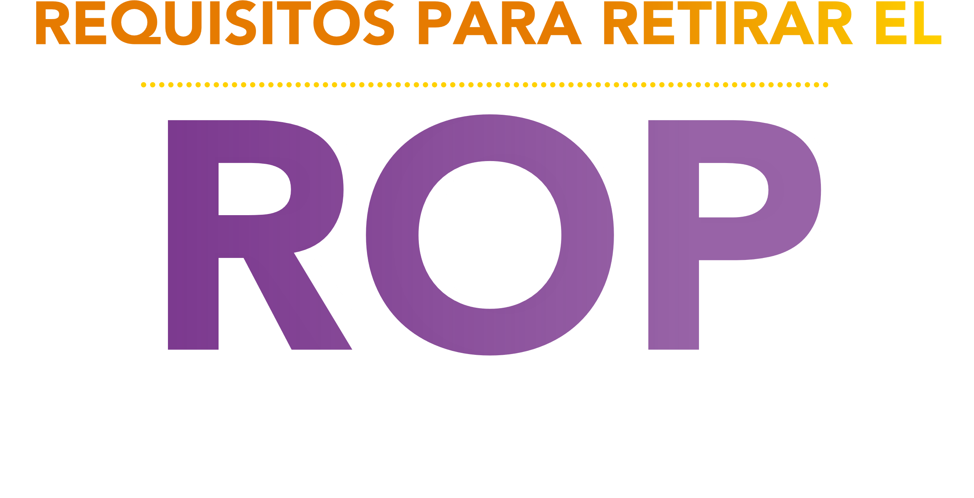

Slide 14



Persona pensionada por el régimen básico
Documento de identidad vigente en buen estado. En caso de extranjeros, documento DIMEX vigente y número de seguro social.
Número de cuenta IBAN (22 dígitos) activa, en colones y a nombre de la persona dueña del fondo.
Certificado de pensión indicando claramente la fecha de pensión y monto actual de la misma, con fecha de emisión no mayor a 3 meses.
Si se pensionó por el IVM de la CCSS, Bomberos, JUPEMA o Poder Judicial (excepto las
personas pensionadas antes del 05/10/2020) no es requisito presentarlo; Popular Pensiones lo solicita directamente al régimen. Las personas pensionadas de la Dirección Nacional de Pensiones (DNP) del Ministerio de Trabajo pueden autorizar a Popular Pensiones para que solicite la certificación.

Slide 15
Persona mayor de 65 años, no pensionada por el régimen básico
Documento de identidad vigente en buen estado. En caso de extranjeros, documento DIMEX vigente y número de seguro social.
Número de cuenta IBAN (22 dígitos) activa, en colones y a nombre de la persona dueña del fondo.
Certificado de “no pensión” de los diferentes regímenes (IVM-CCSS, Poder Judicial, JUPEMA, DNP del Ministerio de Trabajo, Bomberos) que haga constar que no recibe pensión. Popular Pensiones solicita directamente estas certificaciones.

Slide 16


En caso de fallecimiento de la persona afiliada
Documento de identidad vigente en buen estado. En caso de extranjeros, documento DIMEX vigente y número de seguro social.
Número de cuenta IBAN (22 dígitos) activa, en colones y a nombre del beneficiario.
Si el difunto (afiliado) fallece en el extranjero debe presentar el certificado de defunción apostillado.
Certificación del régimen básico, indicando los beneficiarios, sus porcentajes sumando 100% y sus debidos montos de pensión.
Certificación de nacimiento en caso de beneficiarios menores de edad, con fecha de emisión no mayor a 3 meses, emitido por el Registro Civil.

Slide 17
BENEFICIARIOS
Beneficiarios declarados por el Régimen Básico del IVM o sustituto.
1
En ausencia de beneficiarios en el Régimen Básico del IVM o sustituto, los beneficiarios serán los designados en el contrato de afiliación con Popular Pensiones
2
Ante ausencia en los escenarios anteriores se gestiona ante el Juzgado de Trabajo un proceso de consignación de prestaciones derivadas de ROP.
3

Slide 18
Formas extraordinarias en las que aplica retiro total del ROP
Hijos beneficiarios en estado de orfandad
Hijos menores de 25 años, el retiro será calculado hasta la edad de 25 años.
Beneficiarios que antes de los 25 años pierdan el derecho de la pensión.
Personas Trabajadoras o pensionadas con enfermedad terminal
Persona trabajadora y pensionada que presente una condición de enfermedad terminal calificada por la CCSS.
Personas pensionada en edad avanzada
Si la persona afiliada se pensiona a los 77 años o más, el retiro programado será calculado con un valor actuarial unitario por un plazo hasta la esperanza de vida al nacer.
Si al momento del cálculo del retiro programado, la persona supera dicha esperanza de vida, podrá optar por un retiro total de los recursos.

Slide 19


Slide 20
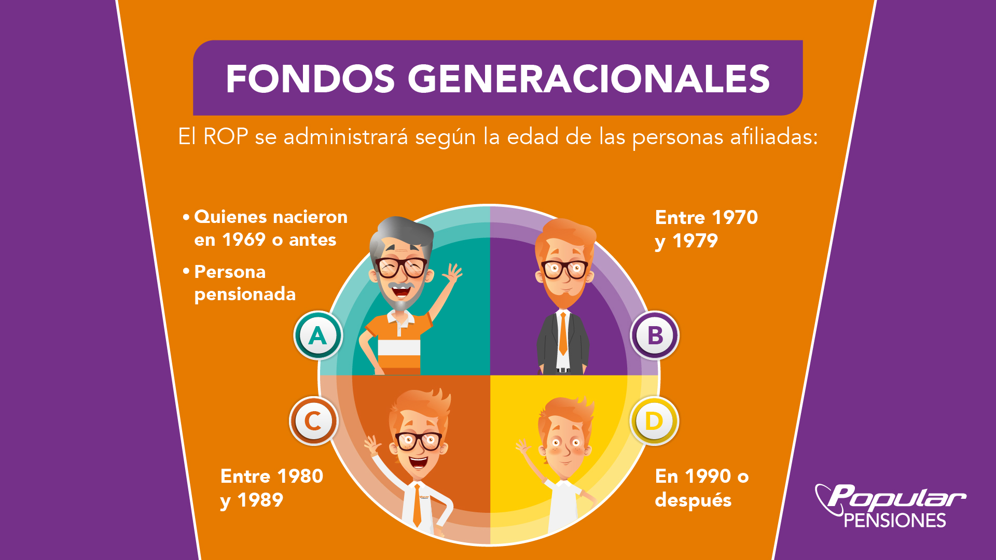

Slide 21


Fondo de Capitalización Laboral
(FCL)
Es un ahorro creado para atender las necesidades inmediatas en caso de desempleo, le recomendamos retirarlo cuando realmente lo necesite, así podrá contar con un fondo para enfrentar situaciones de emergencia y continuar ganando rendimientos.
Corresponde a un aporte patronal del 1,5% calculado sobre el salario bruto mensual de la persona trabajadora.
1,5%
Aporte del Patrono

Slide 22
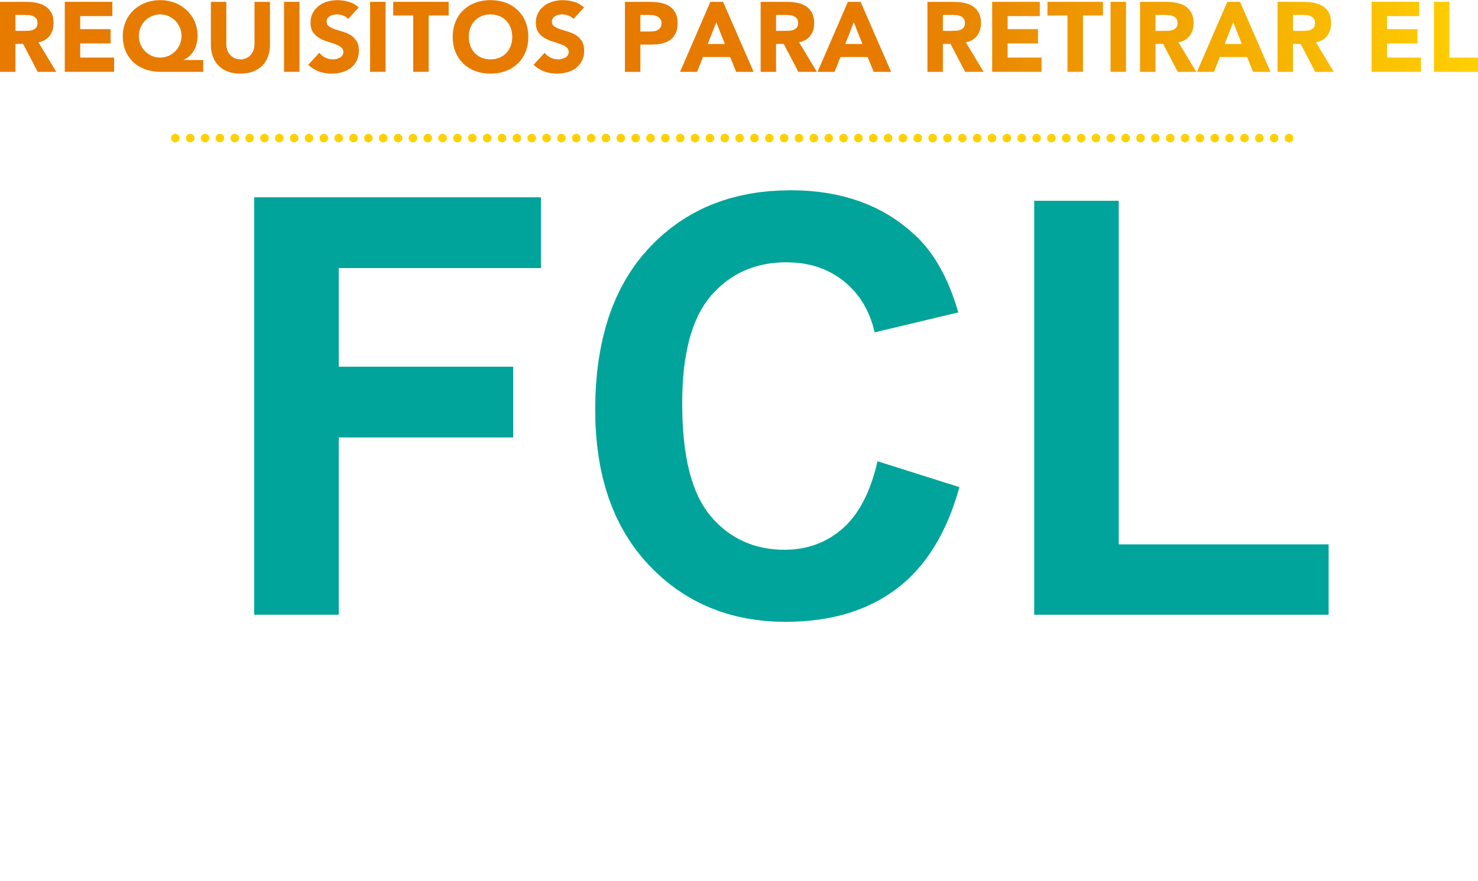

Slide 23
Ruptura laboral – Suspensión del contrato laboral
Documento de identidad vigente en buen estado. En caso de extranjeros, documento DIMEX vigente y número de seguro social.
Número de cuenta IBAN (22 dígitos), activa en colones y a nombre de la persona afiliada.
Presentar un documento extendido por el patrono con su información personal (nombre completo y número de identificación) o algún documento que demuestre fehacientemente la ruptura laboral o la suspensión del contrato laboral (preferiblemente membretada, sellada y firmada).

Slide 24


Quinquenio
Documento de identidad vigente en buen estado. En caso de extranjeros, documento DIMEX vigente y número de seguro social.
Número de cuenta IBAN (22 dígitos), activa en colones y a nombre de la persona afiliada.
En algunos casos se requiere una carta del patrono que certifique la continuidad laboral (preferiblemente membretada, sellada y firmada).
Defunción
Los recursos del trabajador fallecido deberán ser reclamados por los beneficiarios ante el Juzgado de Trabajo que corresponda, según lo dispone el artículo 85 del Código de Trabajo.

Slide 25

PLAN VOLUNTARIO DE PENSIONES COMPLEMENTARIAS
Es un ahorro que puede adquirirse en colones o dólares. Cualquier persona puede obtenerlo, y tiene la potestad de definir el monto de aporte de acuerdo con su capacidad financiera y expectativa de pensión.
El Plan Voluntario es muy importante porque le garantizará un monto adicional a su pensión básica, evitando un deterioro en su calidad de vida al momento de pensionarse.

Slide 26





Popular Pensiones le ofrece bonificaciones en los Planes Voluntarios en colones, premiando su antigüedad y el saldo de su plan.
Los recursos son inembargables. Además, la cuenta no puede ser cedida, gravada o enajenada.
Las inversiones son exentas del impuesto de renta.
La Ley de Protección al Trabajador permite anticipar su edad de retiro del Régimen del IVM de la CCSS, utilizando los recursos acumulados en su cuenta del Plan Voluntario de Pensiones Complementarias.
Puede establecer sus beneficiarios indicando a cuáles personas desea dejarle su dinero en caso de fallecimiento.

Slide 27
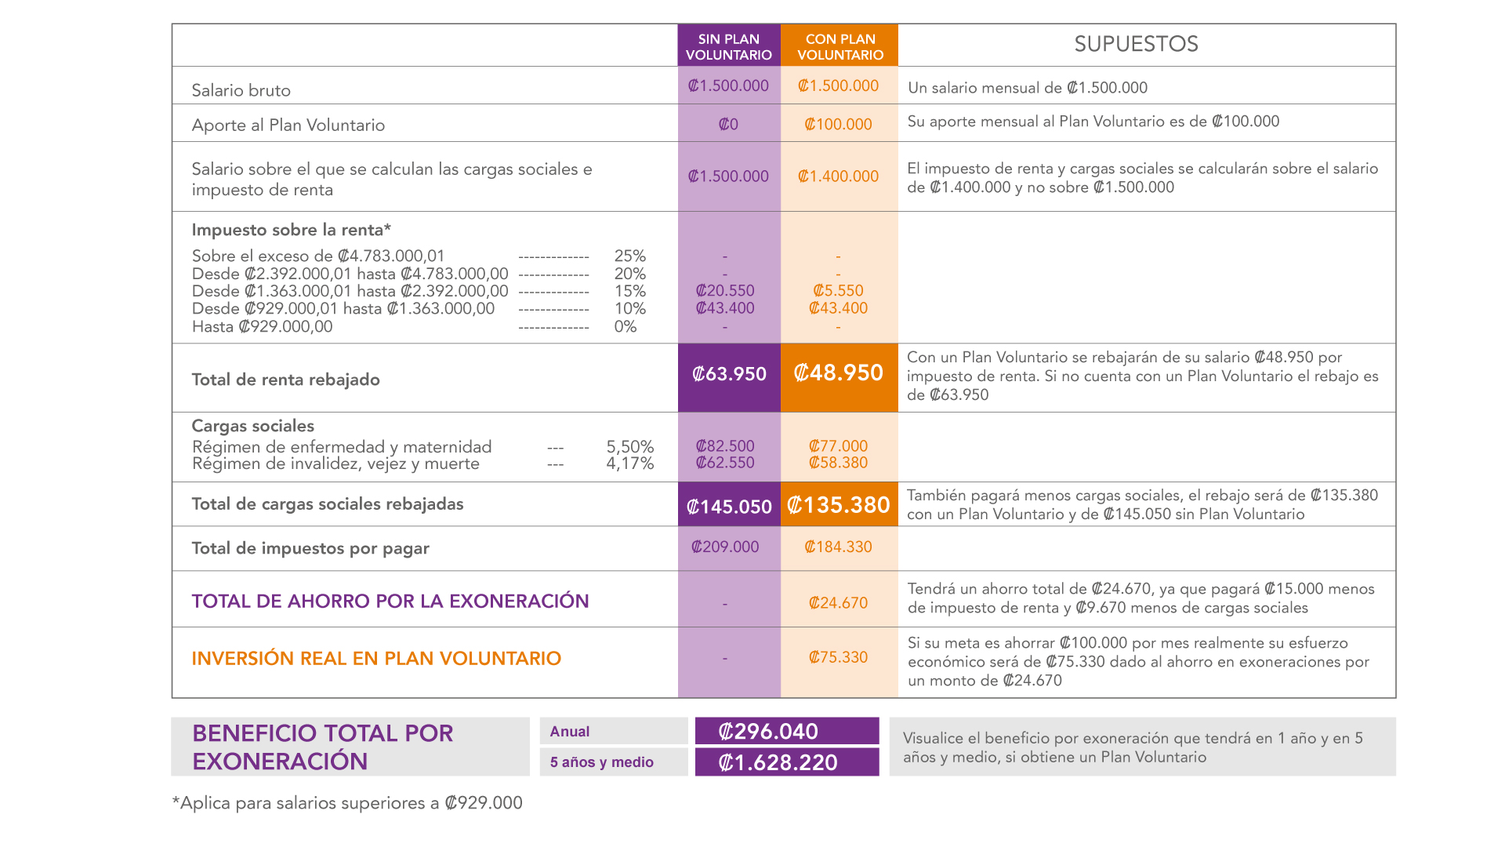

Slide 28
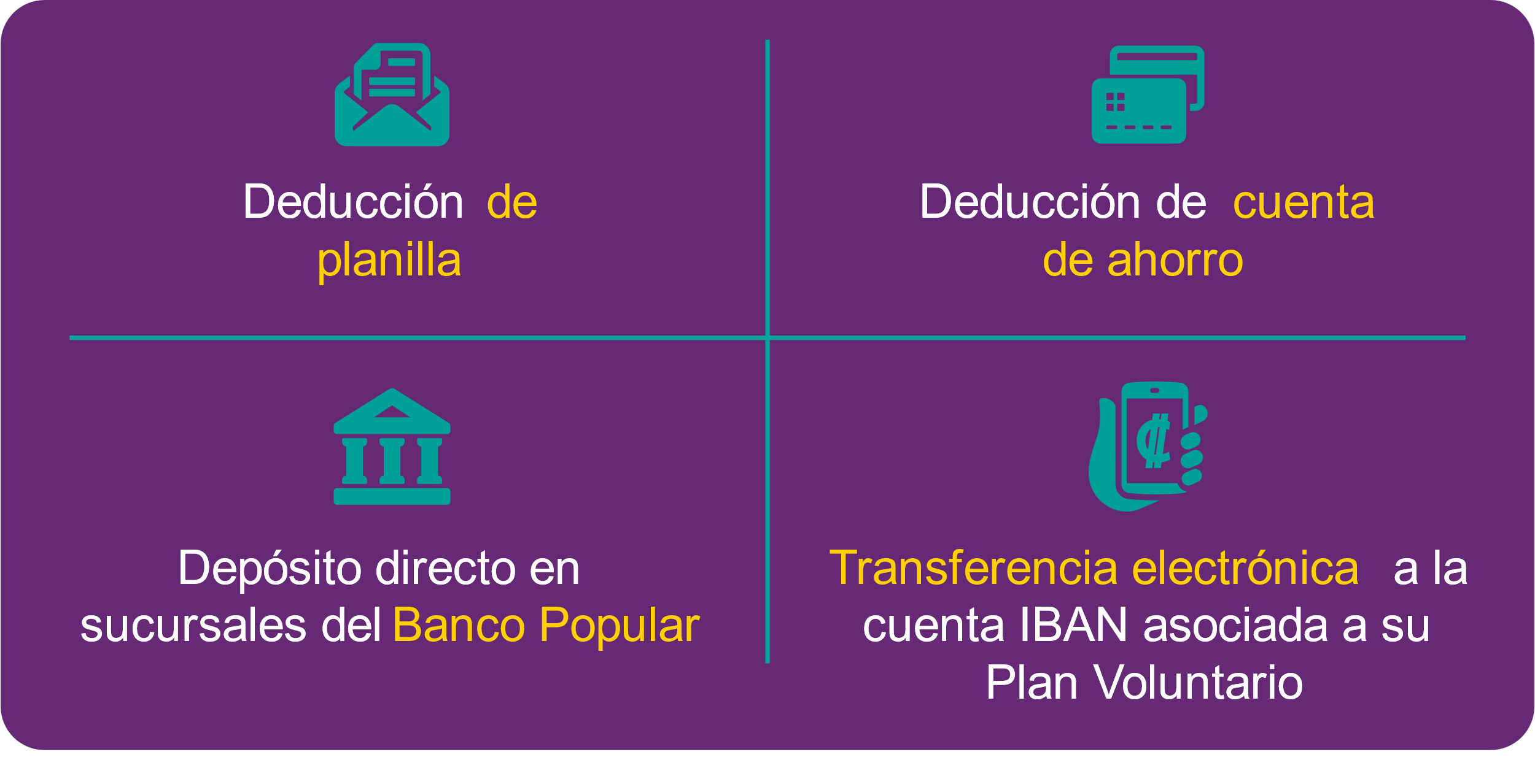

Slide 29

SINPE a su cuenta cliente, detallada en su estado de cuenta.
Deposito directo en cualquier oficina del Banco Popular.

Slide 30
Podrá retirar su dinero cuando cumpla 57 años y cuente con 66 meses de permanencia en el Plan Voluntario.
Tendrá la opción de realizar retiros anticipados si tiene menos de 57 años, siempre y cuando tenga 66 meses de permanencia y haber realizado al menos 66 aportes al Plan Voluntario.
Si disfrutó del beneficio fiscal, deberá cancelar un porcentaje de los incentivos fiscales disfrutados.
1
2
3

Slide 31
Anticipación de pensión del IVM con su Plan Voluntario
Contar con al menos 360 cuotas .
Ser mayor a los 57 años y menor a 65 años.
Se puede adelantar máximo 5 años.
Cancelar a la CCSS en su solo tracto y por medio de un Plan Voluntario el monto que el IVM estime.
Si cuenta con los requisitos para adelantar su pensión del IVM, debe contactar a la Gerencia de Pensiones de la CCSS al correo electrónico: ivm-servicios@ccss.sa.cr o a los teléfonos 2284-9200, 2212-6464 o 2212-6423.

Slide 32
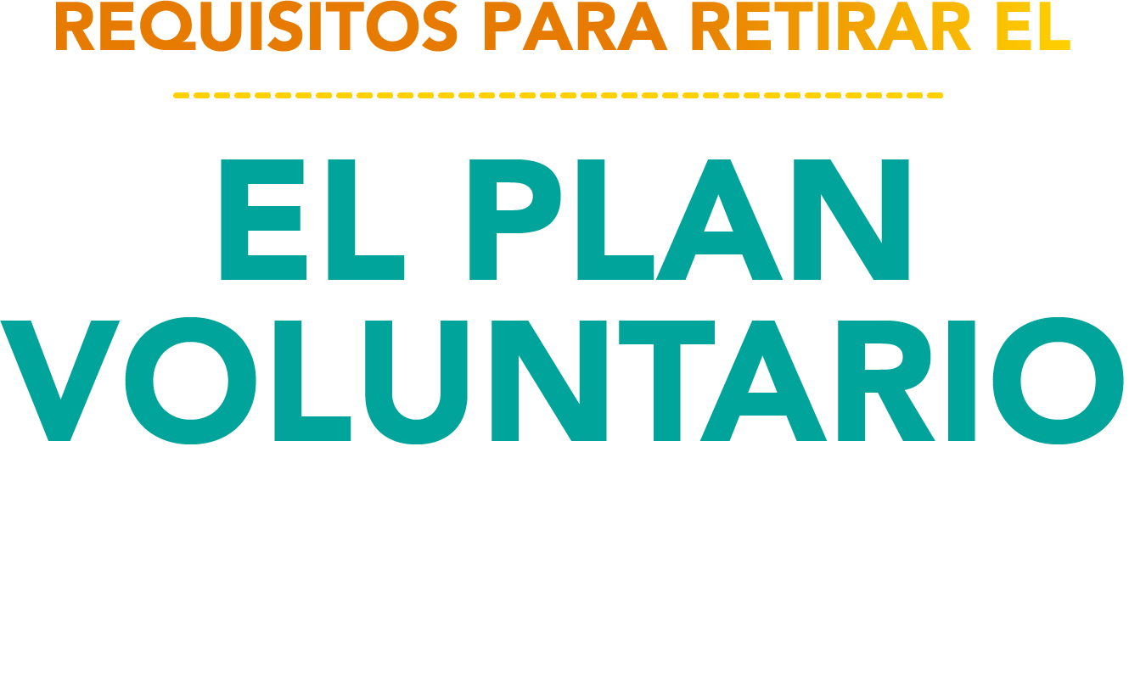

Slide 33
Requisitos de retiro para una persona menor de 57 años
Documento de identidad vigente en buen estado. En caso de extranjeros, documento DIMEX vigente y número de seguro social.
Personas salariadas: presentar certificación emitida por el (los) patrono (s) indicando si gozó o no del beneficio fiscal (a partir del año 2000). En caso de que la certificación indique que sí gozó de dicho beneficio, esta debe de contener un desglose mensual con la siguiente información: salario bruto, salario neto, monto del impuesto de la renta y el monto del incentivo fiscal disfrutado, desde la fecha de inicio del contrato a la fecha del trámite de retiro.
Número de cuenta IBAN (22 dígitos) personal y activa, según el tipo de moneda del fondo (colones o dólares).

Slide 34
Para los retiros anticipados (totales o parciales), la persona afiliada deberá realizar la devolución al Ministerio de Hacienda de una parte de los beneficios fiscales que disfrutó.
El porcentaje de devolución dependerá de las variables de edad y número de aportaciones realizadas:

Slide 35
Requisitos de retiro para una persona mayor de 57 años
Documento de identidad vigente en buen estado. En caso de extranjeros, documento DIMEX vigente y número de seguro social.
Número de cuenta IBAN (22 dígitos) personal y activa, según el tipo de moneda del fondo (colones o dólares).

Slide 36
Requisitos de retiro para una persona contrato Ley 7523
Documento de identidad vigente en buen estado. En caso de extranjeros, documento DIMEX vigente y número de seguro social.
Número de cuenta IBAN (22 dígitos) personal y activa del banco donde desea que se le deposite, según el tipo de moneda (colones o dólares).
En caso de encontrarse en condición de persona pensionado, debe presentar la certificación de pensión original (en caso de no contar con el certificado Popular Pensiones la solicita por usted).

Slide 37


Slide 38
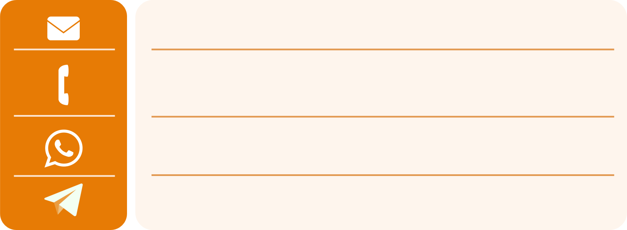
Para brindarle una asesoría personalizada en sus consultas, ponemos a su disposición los siguientes contactos:
popularpensiones@bp.fi.cr
800-247-0111 o 2010-0300
8547-0111
Telegram Popular Pensiones

Slide 39
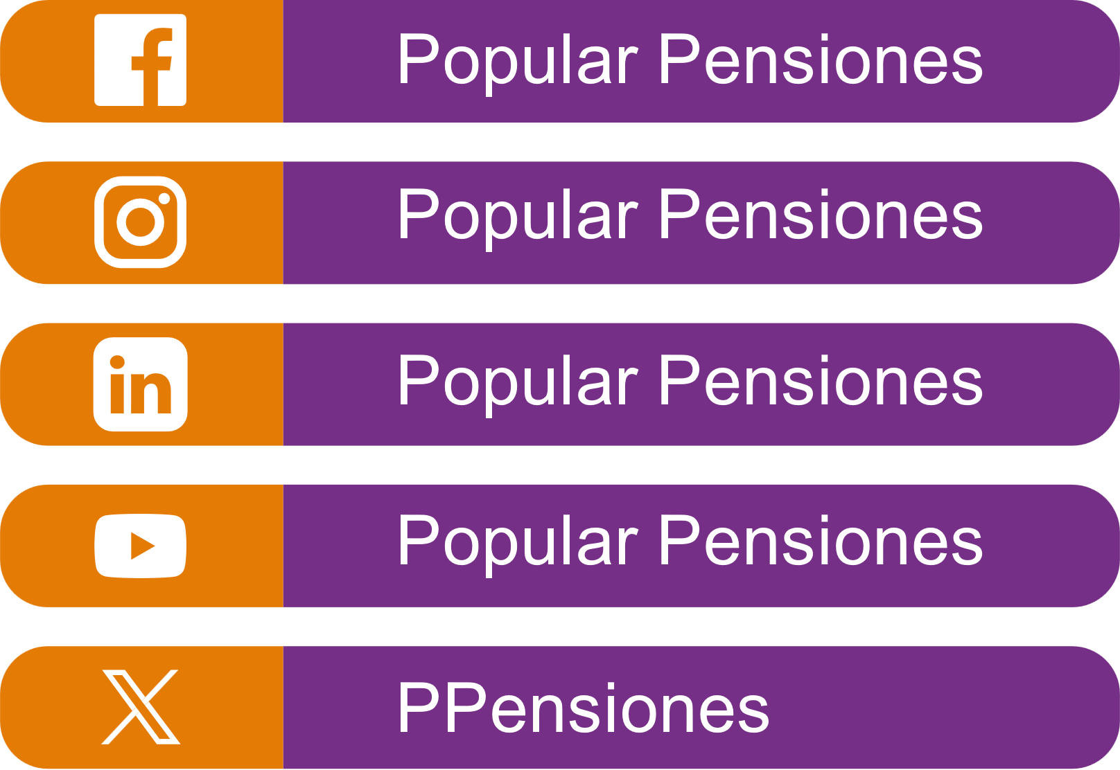

Encontrará información actualizada sobre pensiones complementarias, consejos financieros, ambientales y, por supuesto, información del quehacer de Popular Pensiones.
También puede realizar sus consultas y recibir atenciónpersonalizada.
Recuerde activar “notificaciones” para que esté al tanto de todas nuestras
publicaciones.

Slide 40


Slide 41
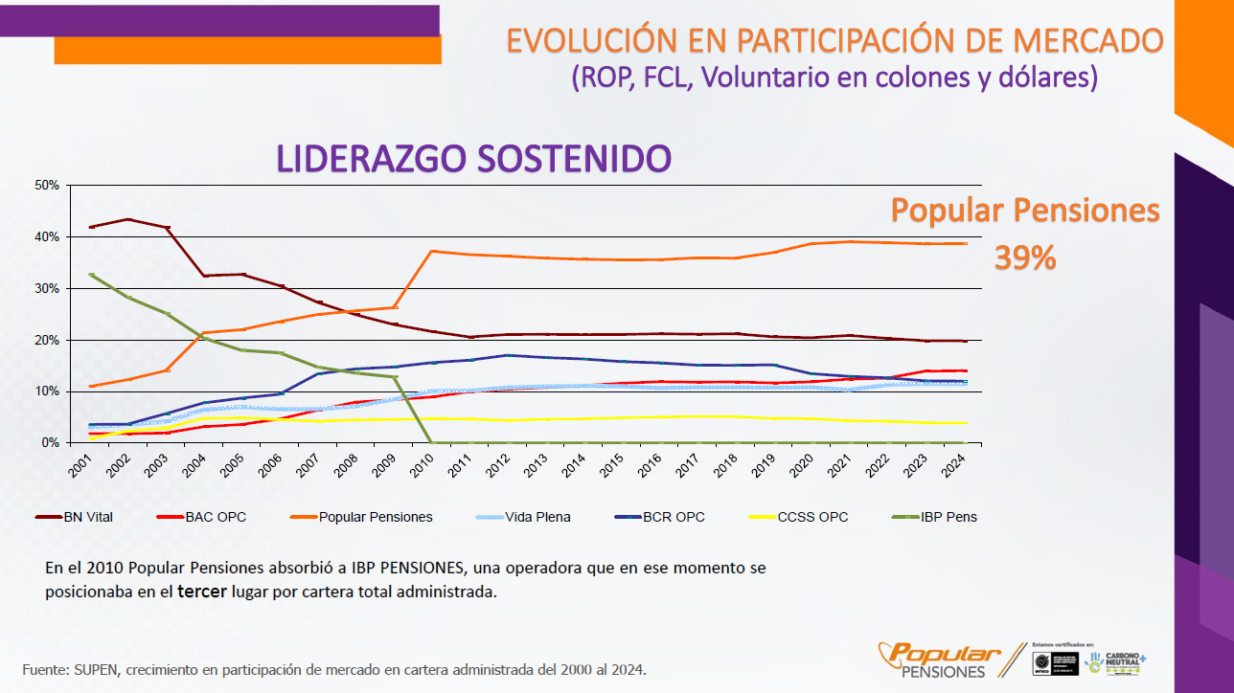

Slide 42
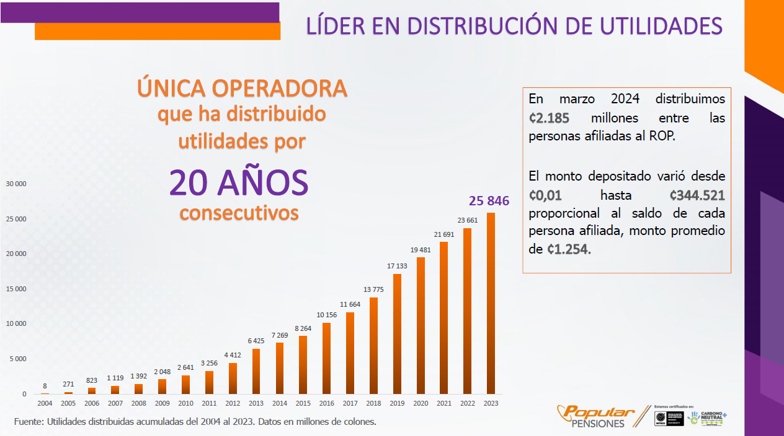

Slide 43
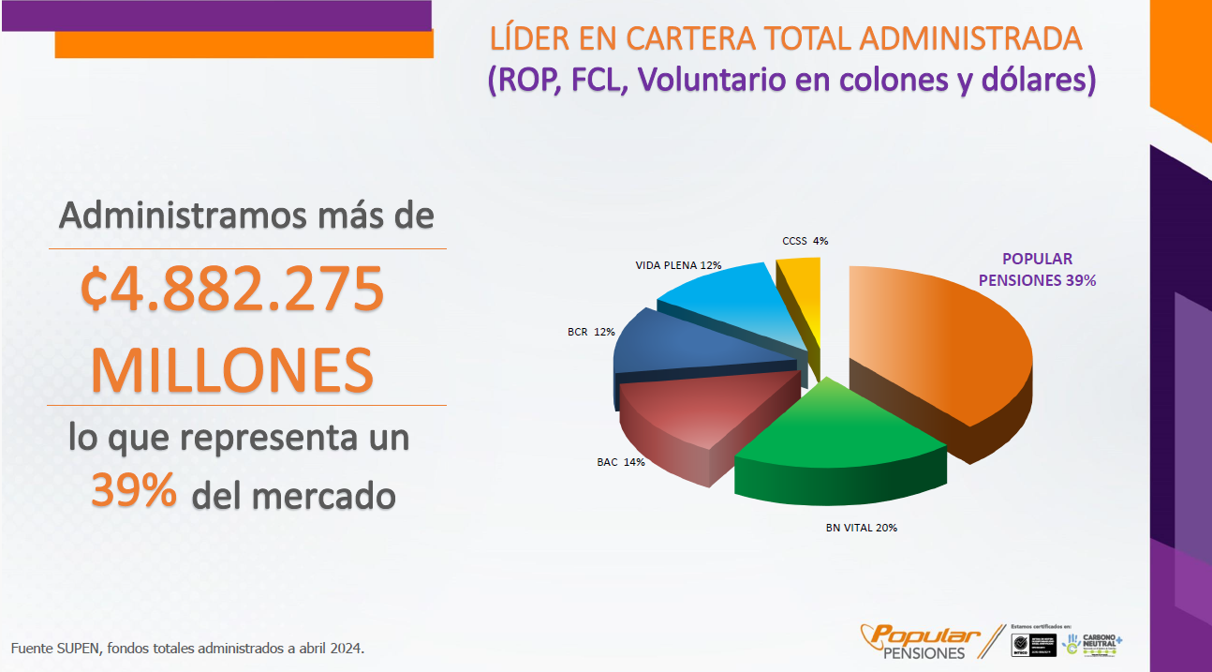

Slide 44
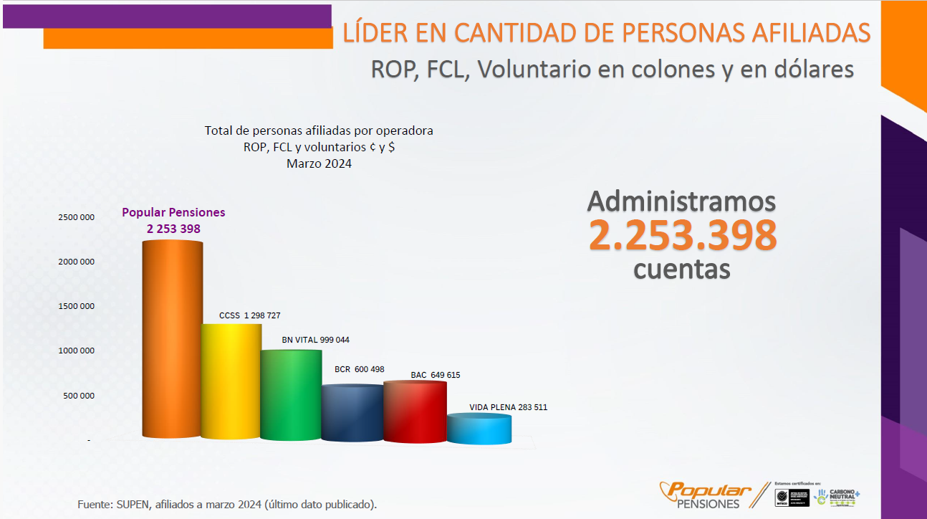

Slide 45
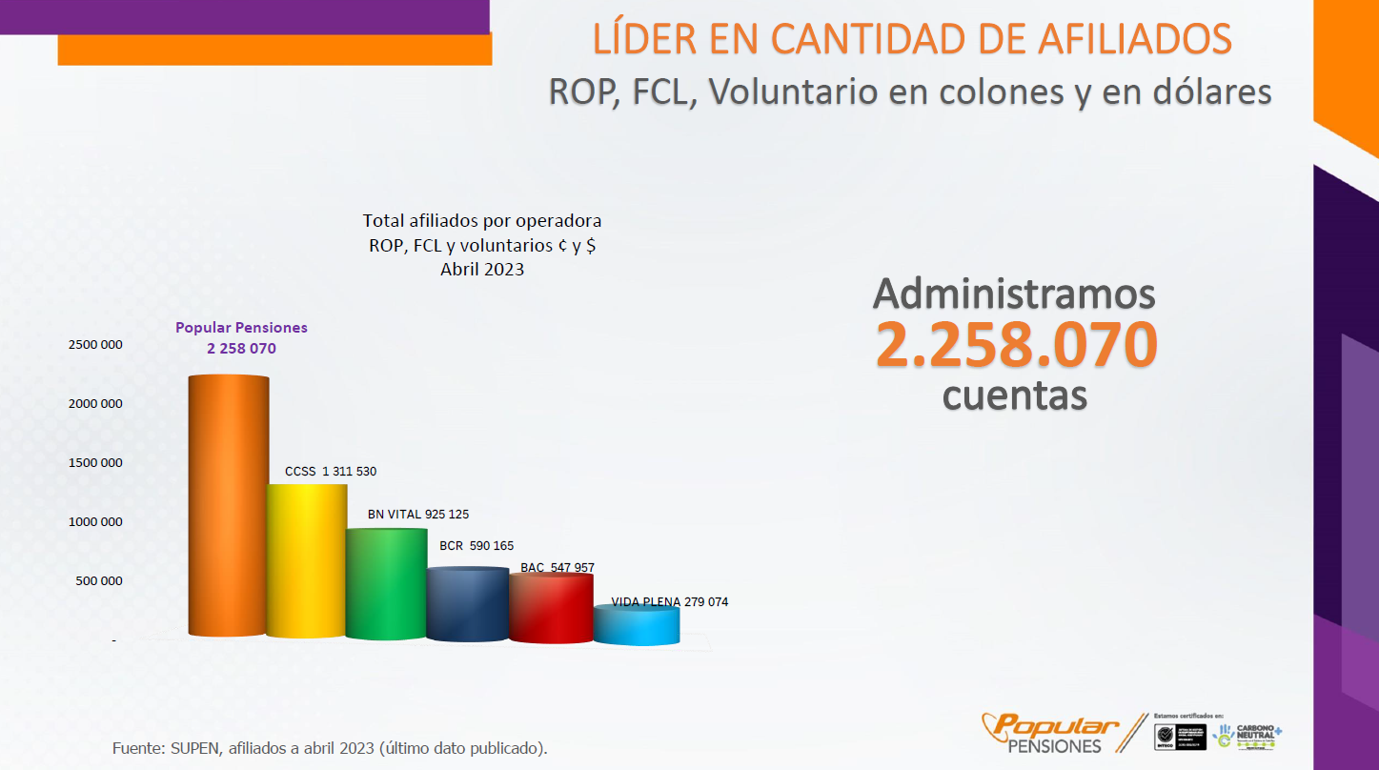
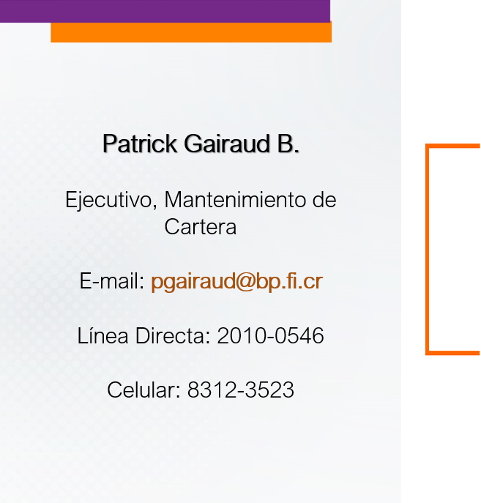

Lic. Patrick Gairaud B.
Ejecutivo, Mantenimiento de Cartera
Email: pgairaud@bp.fi.cr
Línea directa: 2104-4346
Celular: 8312-3523

Slide 46


